Slide 1
Notes:
Lilia: Hallo liebe Kleine und Große, ich bin Lilia, weitgereister Schmetterling und für Brot für die Welt unterwegs auf der ganzen Erde. Immer wieder treffe ich Kinder an den unterschiedlichsten Orten und sie erzählen mir ihre Geschichten. Wie schön, dass ich in diesem Jahr wieder so weit reisen und ein Kind treffen konnte.
Im grauen November bin ich gestartet und immer weiter nach Süden geflogen, über das Mittelmeer bis zum großen Kontinent Afrika. Dort im Südos­ten liegt Malawi. Hier ist es im November nicht so kalt und grau, wie bei uns, sondern trocken und heiß.

Slide 2
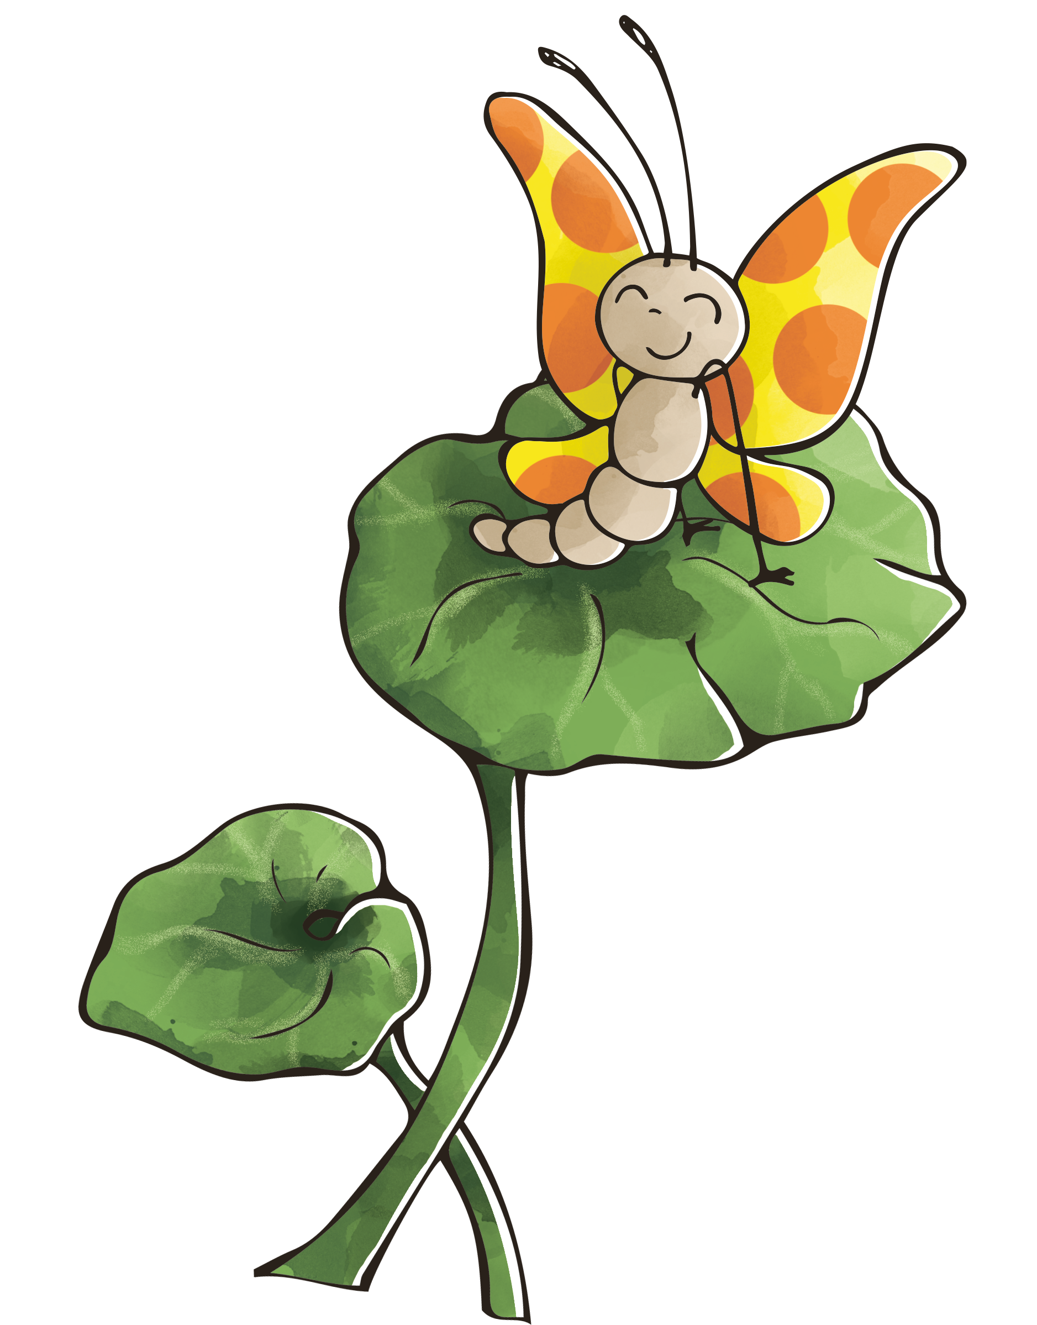
Notes:
Lilia: Wie froh war ich, dass ich trotzdem eine Pflanze mit großen grünen Blättern gefunden habe, auf die ich mich setzen und ein bisschen ausruhen konnte.

Slide 3
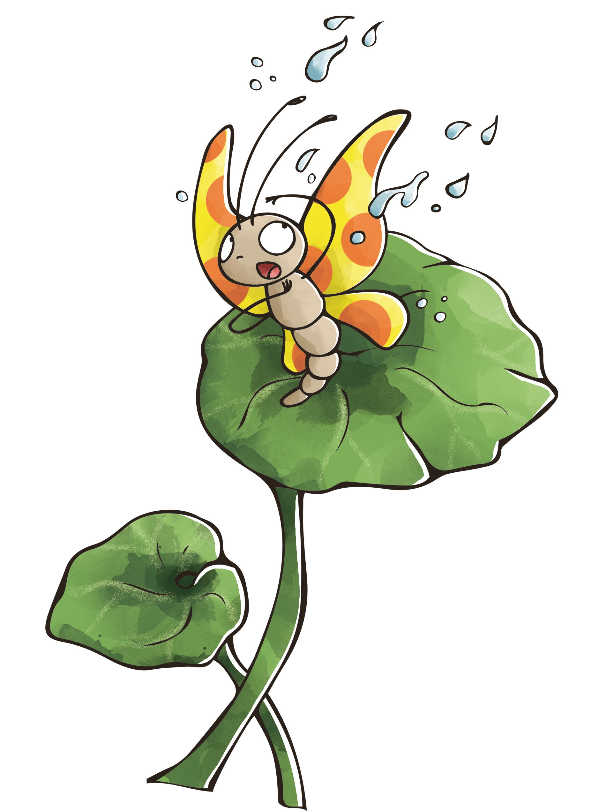
Notes:
Lilia: Aber kaum hatte ich mich niedergelassen, da fing es plötzlich an zu regnen. Ich bin ganz erschrocken aufgeflattert.
Chimwemwe: Huch, hallo kleiner Schmetterling, habe ich dich erschreckt? Ich wollte nur meinen Kürbis gießen. Ich habe dich gar nicht gesehen unter den Blättern.
Lilia: Ach, nicht so schlimm. Das Wasser hat mir den Staub von den Flügeln gewaschen und es war sogar ganz erfrischend. Wie gut, dass diese Pflanzen hier wachsen, wo doch ringsum alles so trocken und staubig ist.

Slide 4
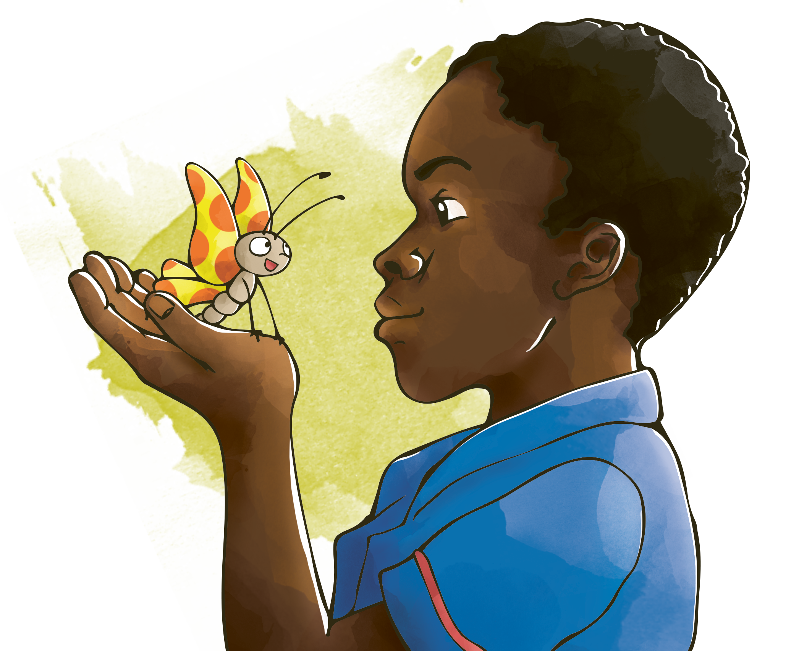
Notes:
Chimwemwe: Ja, das Beet habe ich ganz allein angelegt und gieße es jeden Morgen und jeden Abend. Ich heiße übrigens Chimwemwe.
Lilia: Ich bin Lilia. Schön dich kennenzulernen. Und wie schön, dass der Kürbis hier wächst. Das denkt man gar nicht, wenn man sich so umschaut. Auf meinem Weg hierher habe ich fast nur trockene, festgetretene Erde gesehen.
Chimwemwe: Gerade haben wir Trockenzeit. Die heißeste Zeit des Jahres. Ich mag die Hitze nicht. Ständig habe ich Durst, meine Freunde und ich können nicht so spielen, wie wir wollen. Meine Lieblingsmonate sind Dezember bis Juli. Das ist die Regenzeit. Dann ist es kühler, der Boden ist schön matschig und die Pflanzen können gut wachsen!
Lilia: Aber ein paar Pflanzen ­wachsen ja auch jetzt schon. Da drüben, sind das Bananenstauden?

Slide 5
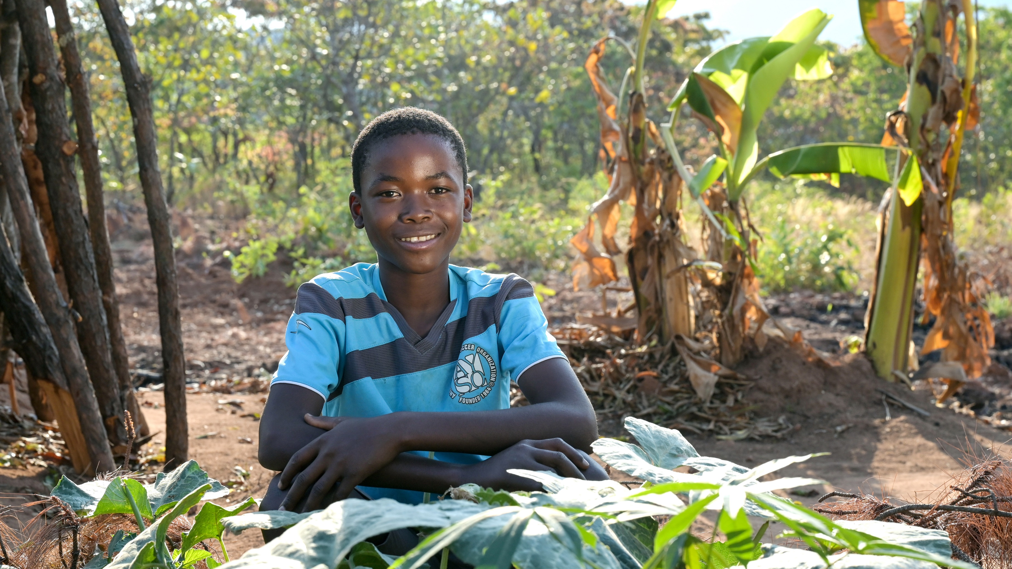
Notes:
Chimwemwe: Ja und auch noch Senf, ­Avocados, Süßkartoffeln, Kaffeepflanzen, Maracujas, Mangos, Chilis und Guaven. Der Garten gehört zum Haus meiner Familie. Was ich in der Schule über Permakultur lerne, bringe ich mit nach Hause, und wir setzen es hier um.
Lilia: Permakultur? Was ist das denn?
Chimwemwe: Das ist eine Art, Pflanzen anzubauen, die wir selbst ernten und essen können. Wir schauen genau hin, wie die Natur es macht und das nutzen wir dann, um alles zum Wachsen zu bringen.
Seit ich im Permakultur-Club in der Schule bin, habe ich schon viel darüber gelernt. Meine Mutter hat dazu auch einen Kurs gemacht. Seitdem können wir unser eigenes Essen im Garten anbauen und müssen keine Angst mehr haben, dass es nicht reicht. Auch auf das teure Saatgut und den künstlichen Dünger können wir jetzt verzichten. Das schont die Natur und unseren Geldbeutel. So bleibt für alle mehr übrig.
Lilia: Das klingt ja spannend!
Chimwemwe: Soll ich dir den Garten mal zeigen?
Lilia: Oh ja, das will ich unbedingt sehen!

Slide 6
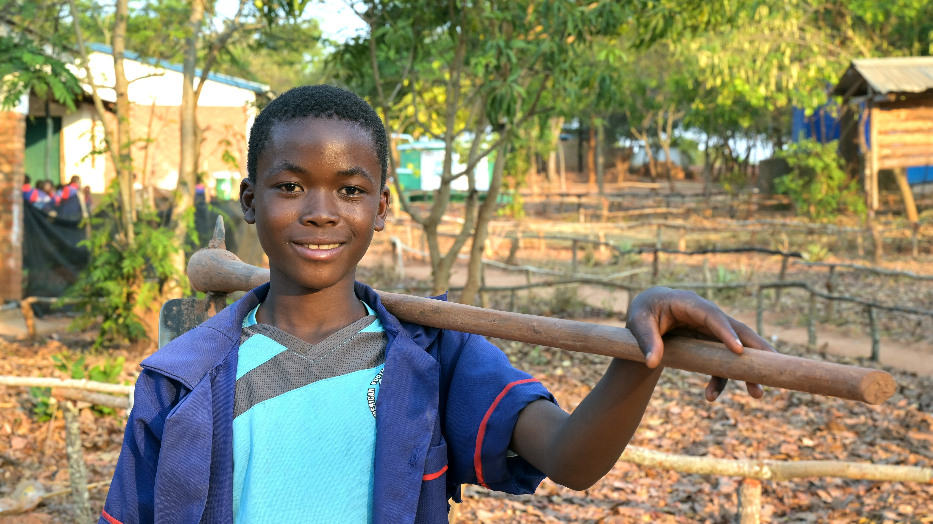
Notes:
Lilia: Chimwemwe hat mich dann herumgeführt. Erst in seinem eigenen Garten und dann im Schulgarten, den er zusammen mit den anderen pflegt. Was er dort lernt, nimmt er mit nach Hause, damit auch der Garten seiner Familie wächst und gedeiht. Chimwemwe weiß schon viel darüber, was die verschiedenen Pflanzen brauchen, um gut zu wachsen. Und als er mir alles gezeigt hat, da ist mir eine Geschichte eingefallen, die in der Bibel steht. Jesus hat sie erzählt.
Liturg:in: Ein Mensch ging auf sein Feld, um zu säen. Er hatte eine Schüssel voll Samenkörner mit dabei, um sie in die Erde zu streuen. Er freute sich darauf, dass seine Saat aufgehen und dort bald etwas wachsen würde. Überall streute er die Samenkörner hin. Dann setzte er sich zu einer Pause an den Rand des Feldes und sah, wohin seine Körner gefallen waren. Einige Körner lagen in der weichen, dunklen Erde des Feldes. Ein paar waren auf den Weg gefallen, der zum Feld führte. Vögel kamen geflogen und fingen an, die Körner aufzupicken. Einige Körner lagen auf dem steinigen, harten Boden am Rande des Feldes, nur von einer ganz dünnen Erdschicht bedeckt. Einige waren dorthin gefallen, wo schon Unkraut und Dornen wuchsen. Jetzt wartete der Mensch darauf, dass seine Saat aufging.
Der Mensch in unserer Geschichte sitzt da und wartet, einige Tage lang. Dann öffnen sich die Samenkörner, und ein grünes Pflänzchen wächst. Überall, wo er den Samen verstreut hat, sind sie zu sehen. Der Mensch schaut auf den Weg, aber da sind keine Pflänzchen zu sehen und auch keine Samenkörner. Die Vögel haben sie weggepickt. Jesus sagt, dass auch bei uns das Wort Gottes manchmal nicht wachsen kann. Bevor wir darüber nachdenken können und bevor es uns kraftvoll verändert, haben wir es schon wieder vergessen.

Slide 7
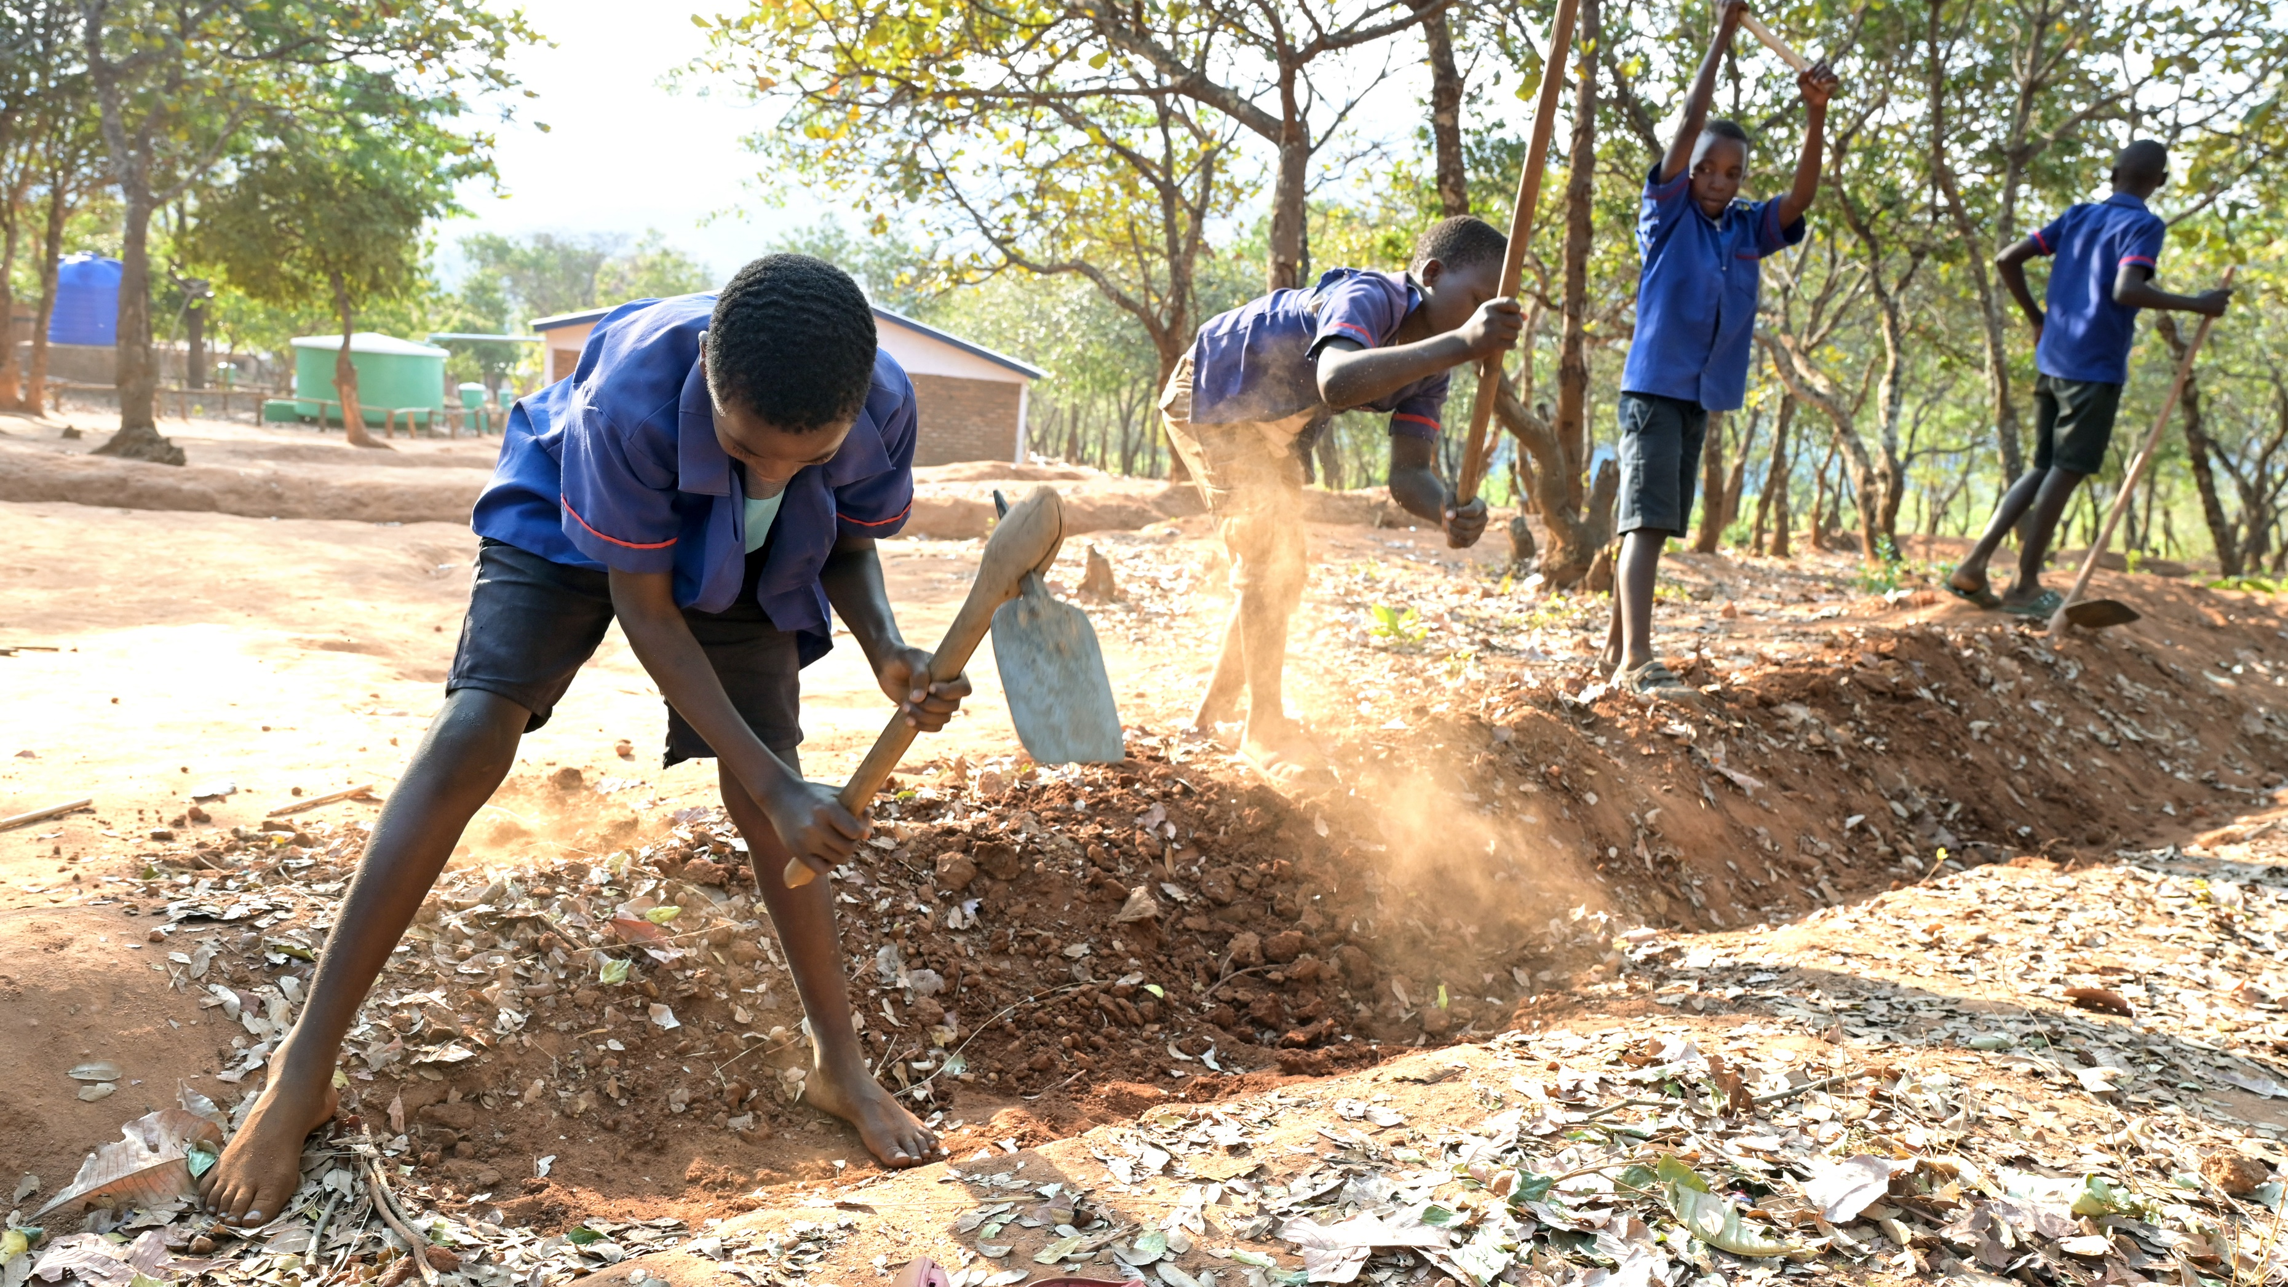
Notes:
Lilia: Chimwemwe hat mir erzählt, wie das mit der Aussaat seiner Pflanzen im Garten war.
In der Zeit der Aussaat braucht sein Feld besondere Fürsorge. Wasserspeicher müssen angelegt werden, um die Körner bewässern zu können. Für die Regenzeit sind Gräben nötig, die davor schützen, dass die Saat weggespült wird.
Ohne weiche Erde, die sie schützt und bedeckt, ohne die Nährstoffe, ohne Wasser gehen die Samen verloren. Sie fangen gar nicht an zu wachsen.

Slide 8
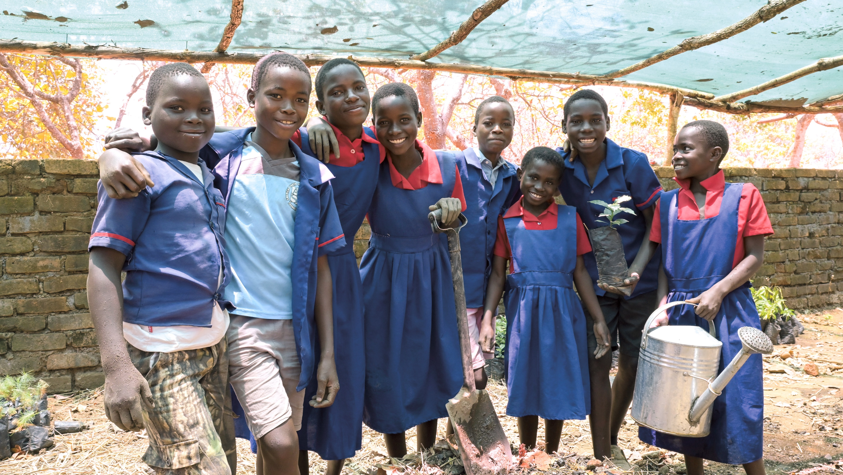
Notes:
Lilia: Die Menschen, die wie Chimwemwe mit einer Permakultur arbeiten, planen deshalb genau, wie, wo und wann sie ihren Samen ausstreuen, damit er nicht verloren geht.
Liturg:in: Ein paar Körner fallen auf den Weg. Dinge bleiben auf der Strecke. Auch in unserem Leben ist es so. Manche Samenkörner konnten nicht aufgehen und wachsen. Ihr habt vor dem Gottesdienst Samenkörner bekommen ‒ eins davon ist verschlossen geblieben. Wer möchte kann es jetzt hier nach vorne bringen: Wir können dabei an vieles in unserem Leben denken, was möglich gewesen wäre, was sich aber nicht entfaltet hat. Was sich nicht erfüllt hat oder nicht geklappt hat. Was wir nicht genutzt und nicht getan haben. Was wir tun wollten, aber dann doch wieder vergessen haben. Das gibt es in jeder Lebensgeschichte ‒ auf unterschiedliche Weise. Wir können es vor Gott bringen und in seine Hand legen. Er nimmt es auf.
Der Mensch, der die Samen gesät hat, schaut weiter, was aus den anderen Samen geworden ist. Er sieht einige kleine Pflänzchen am Rande des Feldes stehen. Die Körner sind zwar auf steinigen, festen Boden gefallen, aber sie sind aufgegangen. Aber die Pflänzchen sind welk und verdorren. In dem harten Boden konnten sie keine Wurzeln bilden. Die wenige Erde hat nicht gereicht, um sie zu bedecken und um sie mit Feuchtigkeit zu versorgen. Jesus sagt: Vielen Menschen geht es so mit Gottes Wort. Sie hören es, es berührt sie und es beginnt, sie zu verändern. Sie fangen an, ihm zu vertrauen. Aber dann kommen Situationen, in denen es nicht leicht fällt, das zu tun, was Gott in uns begonnen hat. Menschen verlieren ihr Vertrauen wieder. Sie suchen nach anderen Wegweisern und Fundamenten.
Lilia: Chimwemwes Mutter hat erzählt, wie es der Familie ging, bevor sie die Permakultur angelegt haben.

Slide 9
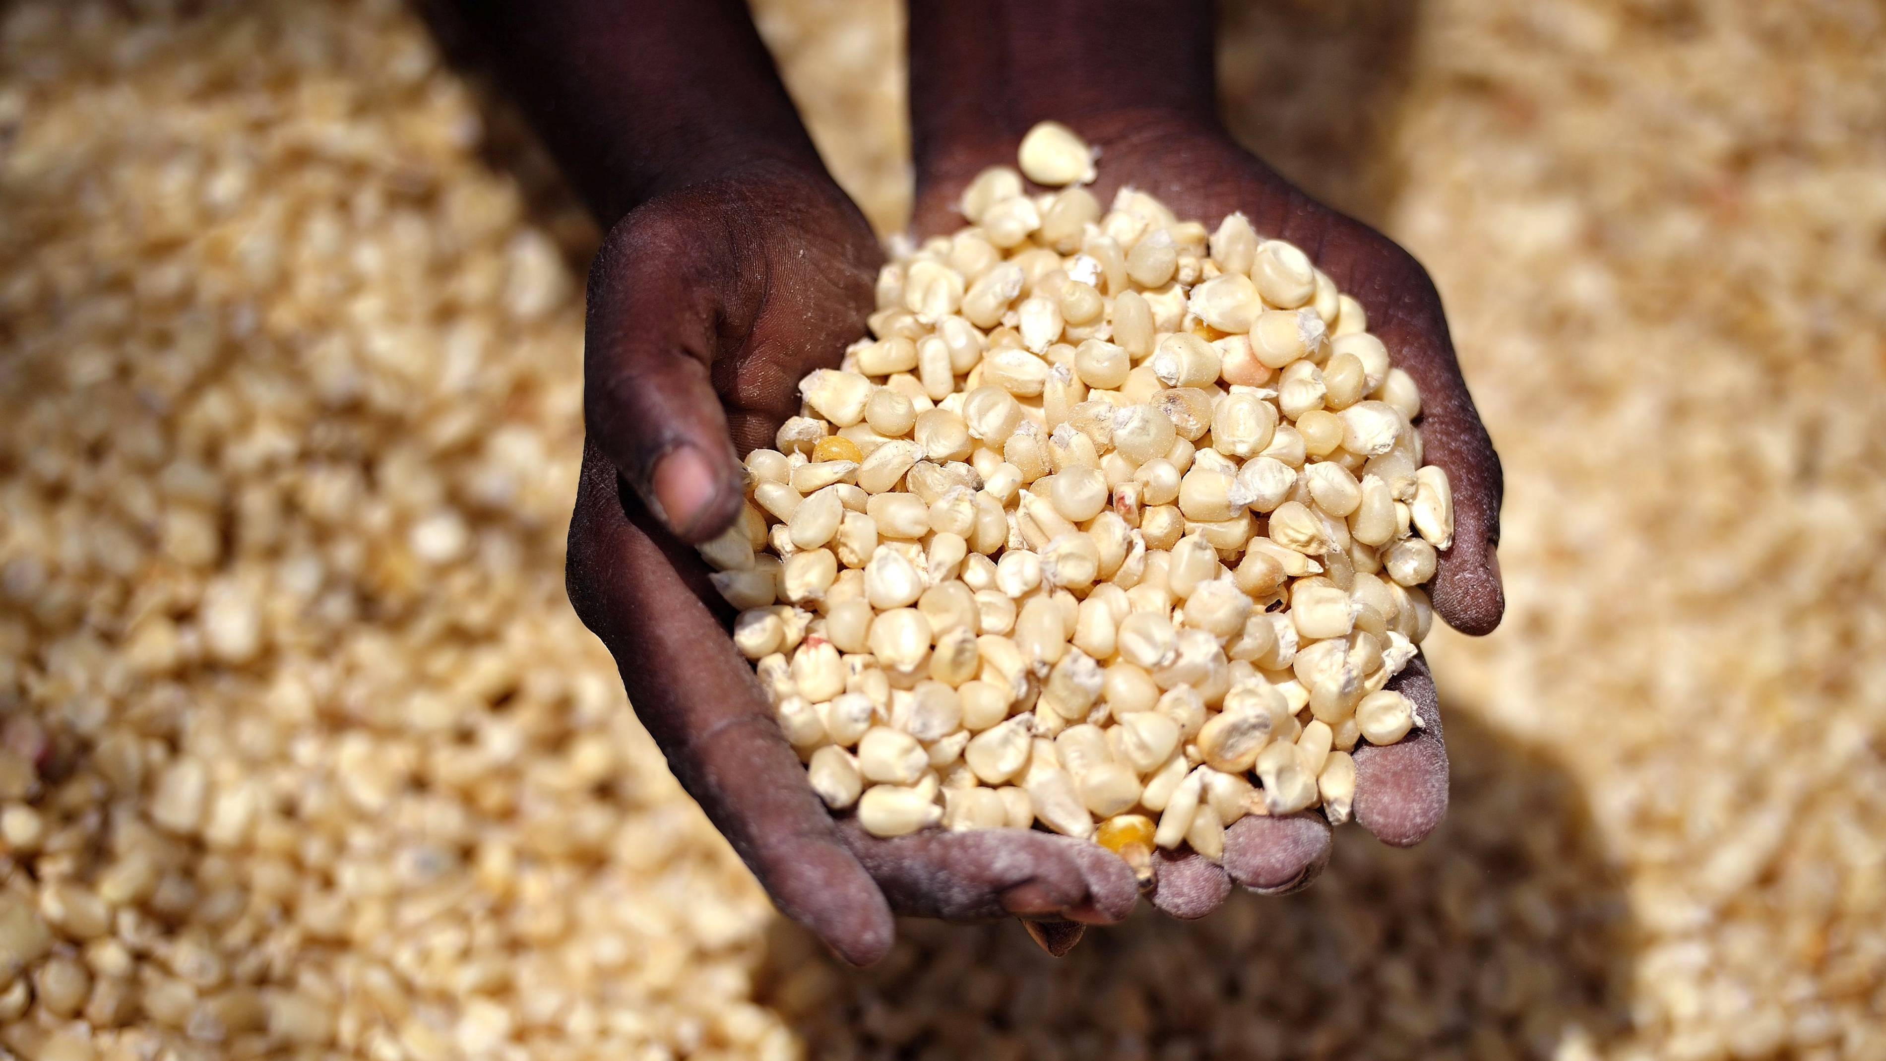
Notes:
Lilia: Wie viele Menschen in Malawi haben sie früher vor allem Mais angebaut. Ihnen wurde versprochen, dass Mais schnell wächst und besonders viel Ertrag bringt. Die Saat für diesen Mais musste aber jedes Jahr neu gekauft werden, denn selbstgeerntete Samen taugten nicht für die Aussaat.

Slide 10
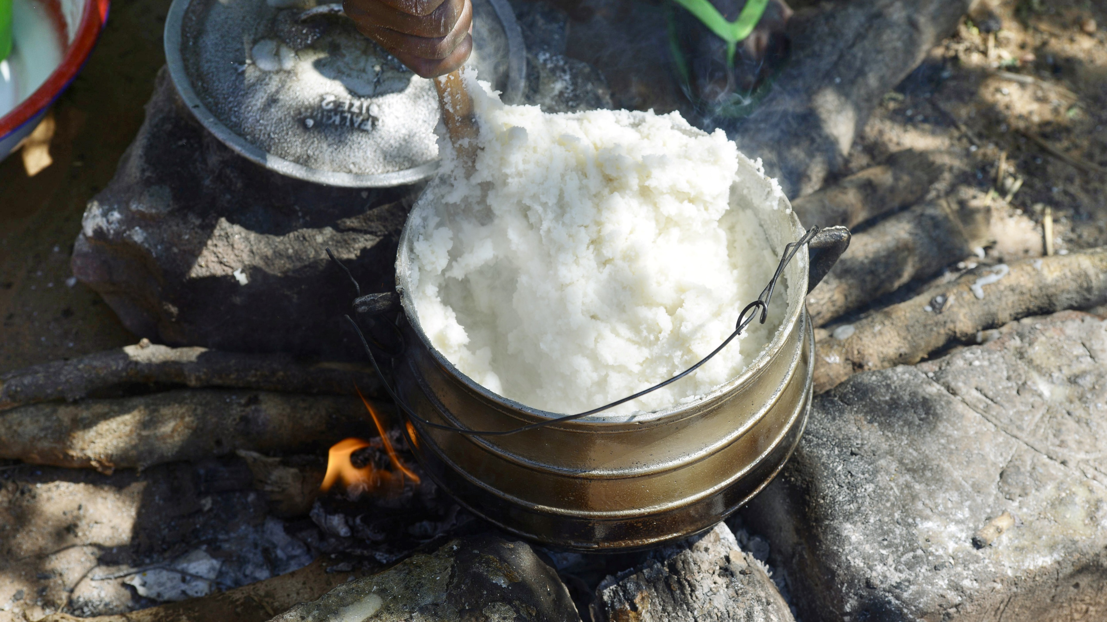
Notes:
Lilia: Und auch wenn der Mais viel Ertrag brachte, so war doch der Maisbrei, Nsima, den die Menschen daraus kochten, allein nicht genug, um die Menschen zu ernähren. Ihnen fehlten viele wichtige Nährstoffe.

Slide 11
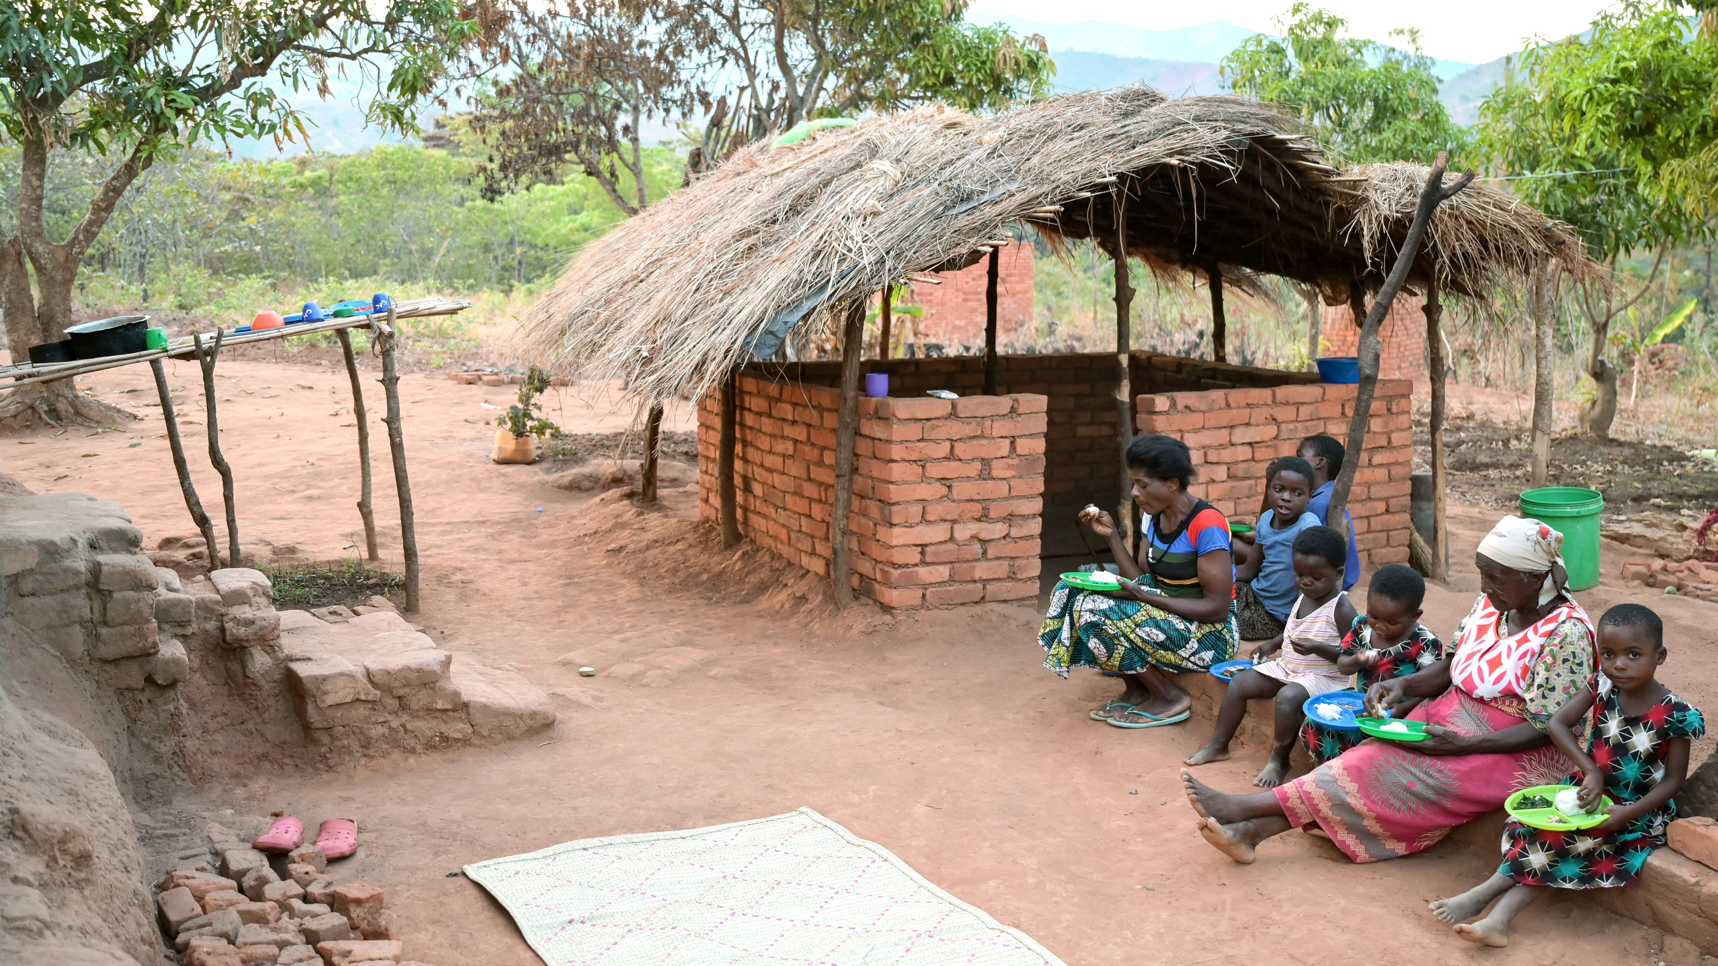
Notes:
Lilia: Der Maisanbau war also nicht nachhaltig. Dieses Vorgehen hatte keinen Bestand und konnte die Not der Menschen nur kurz lindern. Oft hat die Umstellung auf den schnellwachsenden, kurzlebigen Mais sogar zu mehr Problemen geführt und hat viele Familien tiefer in die Armut getrieben.
Liturg:in: Wir kennen das: Wir hätten gerne schnelle Lösungen für die Probleme unserer Zeit und unseres Lebens. Wir wollen schnelle Erfolge sehen und vergessen dabei, dass wir erst Wurzeln brauchen, um wirklich zu wachsen. Kennt ihr solche Situationen, wo ihr gemerkt habt, dass der Weg, den ihr gegangen seid nicht nachhaltig, nicht langfristig gut war? Nehmt dafür euer zweites Samenkorn: wo die Saat zwar aufgegangen ist, aber keine Wurzeln bilden konnte und deshalb verdorrt ist. Bringt es nach vorne und legt es auf den felsigen Boden, als Zeichen für alle hastige und fruchtlose Bemühungen, für zu schnelle Urteile, für nicht eingehaltene Erfolgsversprechen.
Der Mensch hat den Samen auch auf den weichen Boden des Feldes gestreut. Hier gibt es gute Erde und genug Wasser. Bald schon fangen die Samen an zu keimen, und kleine Pflanzen wachsen. Aber nicht nur die Saat die ausgestreut wurde, geht auf. Andere Pflanzen wachsen hier auch: Dornen und Unkraut. Sie wachsen schnell und überragen die Pflanzen. Ihre Wurzeln brauchen viel Platz, sie nehmen den ausgetriebenen Samen das Licht weg. Die ausgesäten Pflanzen gehen daran kaputt. Sie ersticken und können keine Frucht bringen. Jesus sagt: Vieles kann uns von Gott fernhalten. Es nimmt Platz in unserem Leben ein, wird grö­ßer und verdrängt das, was eigentlich wichtig ist und in uns wachsen soll. Was ist es bei dir, was ist es bei mir? Oft lassen wir zu, dass diese Dinge uns erst den Blick auf das Wesentliche verstellen, es dann überlagern und am Ende ersticken. Das können sehr unterschiedliche Dinge sein, die uns so mit Beschlag belegen, dass nichts anderes mehr Raum hat bei uns.

Slide 12
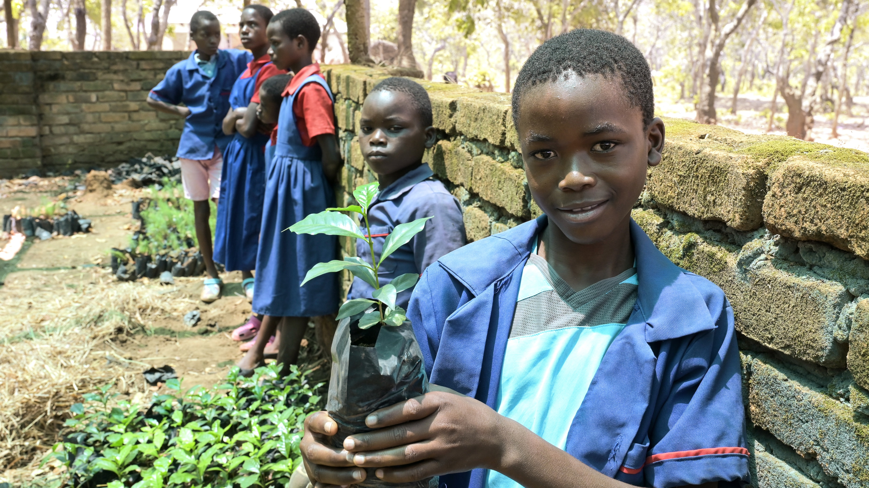
Notes:
Lilia: Was Chimwemwe und seine Familie tun, ist den Menschen in Malawi schon lange bekannt. Sie haben schon seit Generationen vielfältige Pflanzen angebaut und nutzen dabei Methoden, die mit dem auskommen, was in ihrer Region vorhanden ist.
Die Permakultur ist gar keine ganz neue Idee, sondern unterstützt die Menschen dabei, sich an das zu erinnern, was schon lange funktioniert hat und was zum Boden und zum Klima vor Ort am besten passt.

Slide 13
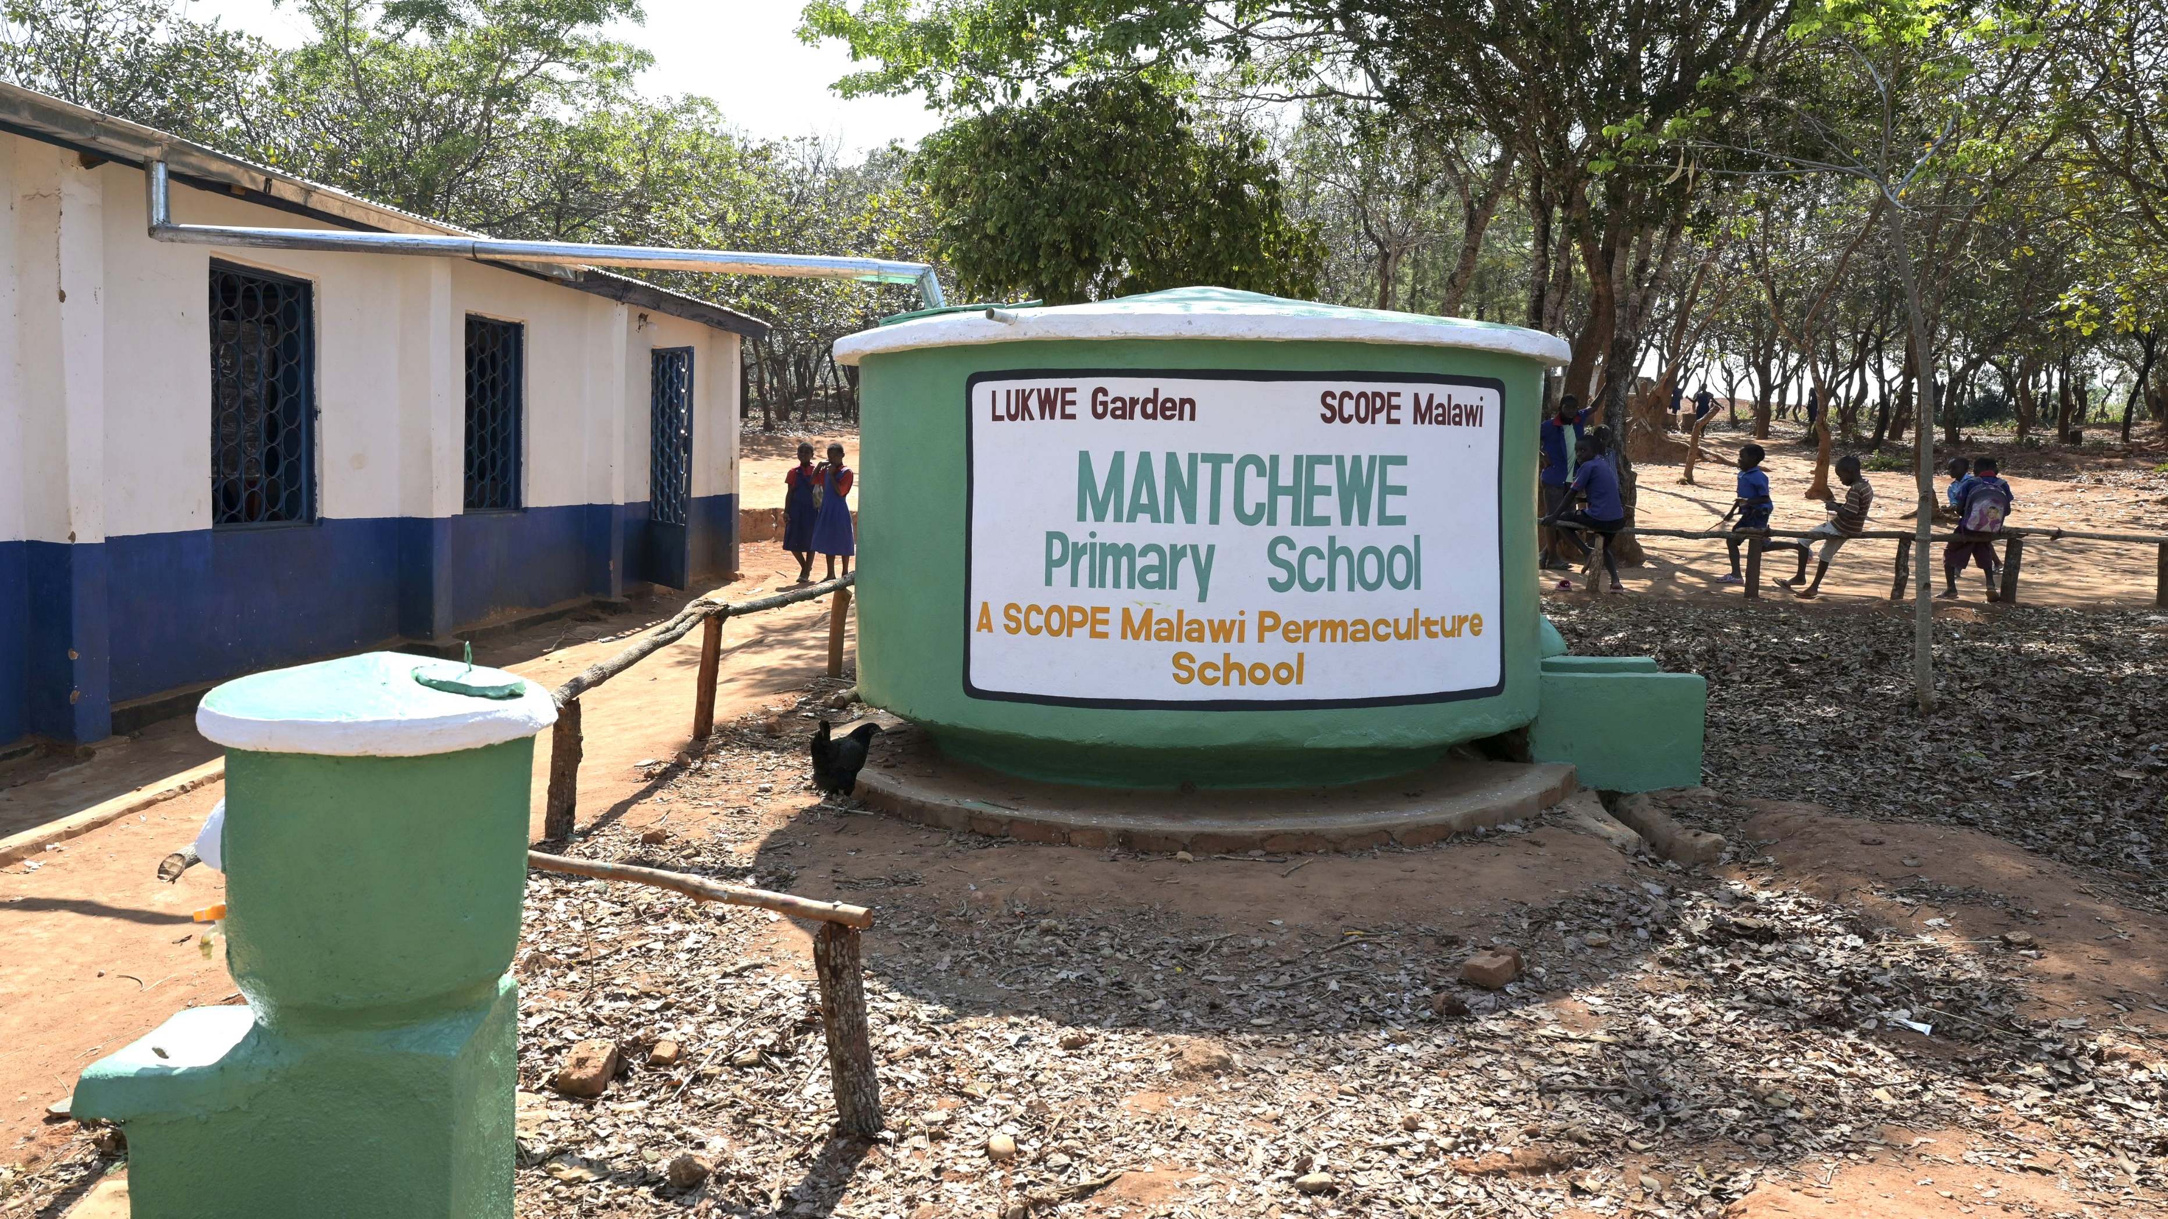
Notes:
Lilia: Das bedeutet aber auch, die schnellen Versprechen für großen Gewinn abzulehnen, die von manchen Firmen und von Teilen der Regierung kommen. Es bedeutet, zurückhaltend zu sein, wo für künstlichen Dünger und teures Saatgut für Mais geworben wird. Es bedeutet, zu verstehen, dass kleinere, aber vielfältige und nachhaltige Erträge besser sind als große Versprechen von schnellem Gewinn. Das erfordert Wissen, Selbstbewusstsein und Standfestigkeit.
Liturg:in: Was nimmt bei uns zu viel Raum ein? Was erstickt gute Anfänge immer wieder? Was raubt uns die Zeit und die gute Energie? Was lenkt uns ab von dem, worauf es ankommt? Was erstickt unser Vertrauen auf Gott? Bringt als Zeichen für die Dinge, die überwachsen, überlagert und verschüttet sind, das Pflänzchen nach vorn, das von Unkraut überwuchert ist.
Zuletzt schaut der Mensch auf die Saat, die auf die gute braune Erde des Feldes gefallen ist. Sonne und Regen sind gekommen, die Saat ist aufgegangen. Die Pflanzen sind gewachsen, stark und groß. In der Geschichte sind es Getreidepflanzen. Sie haben Ähren ‒ ­Samenkörner sind in ihnen zu erkennen. Manche haben 30 Getreidekörner, manche sogar 60 oder 100. Die Arbeit hat sich gelohnt. Menschen können das Getreide ernten. Einen Teil davon als Nahrung, einen Teil als Saatgut für das kommende Jahr. Gottes Wort will bei uns wachsen und Frucht bringen. Es tut uns gut, fruchtbares Land zu sein, Gottes Wort in uns aufzunehmen, unserer Beziehung mit Gott Raum zu geben. Wir werden irgendwann ein wenig oder auch viel davon spüren, wie Segen daraus erwächst. Dreißig-, sechzig- und sogar hundertfach. Nicht, wenn wir uns überarbeiten und verausgaben bis zur Erschöpfung ‒ sondern wenn sein guter Geist in uns Raum gewinnt.

Slide 14
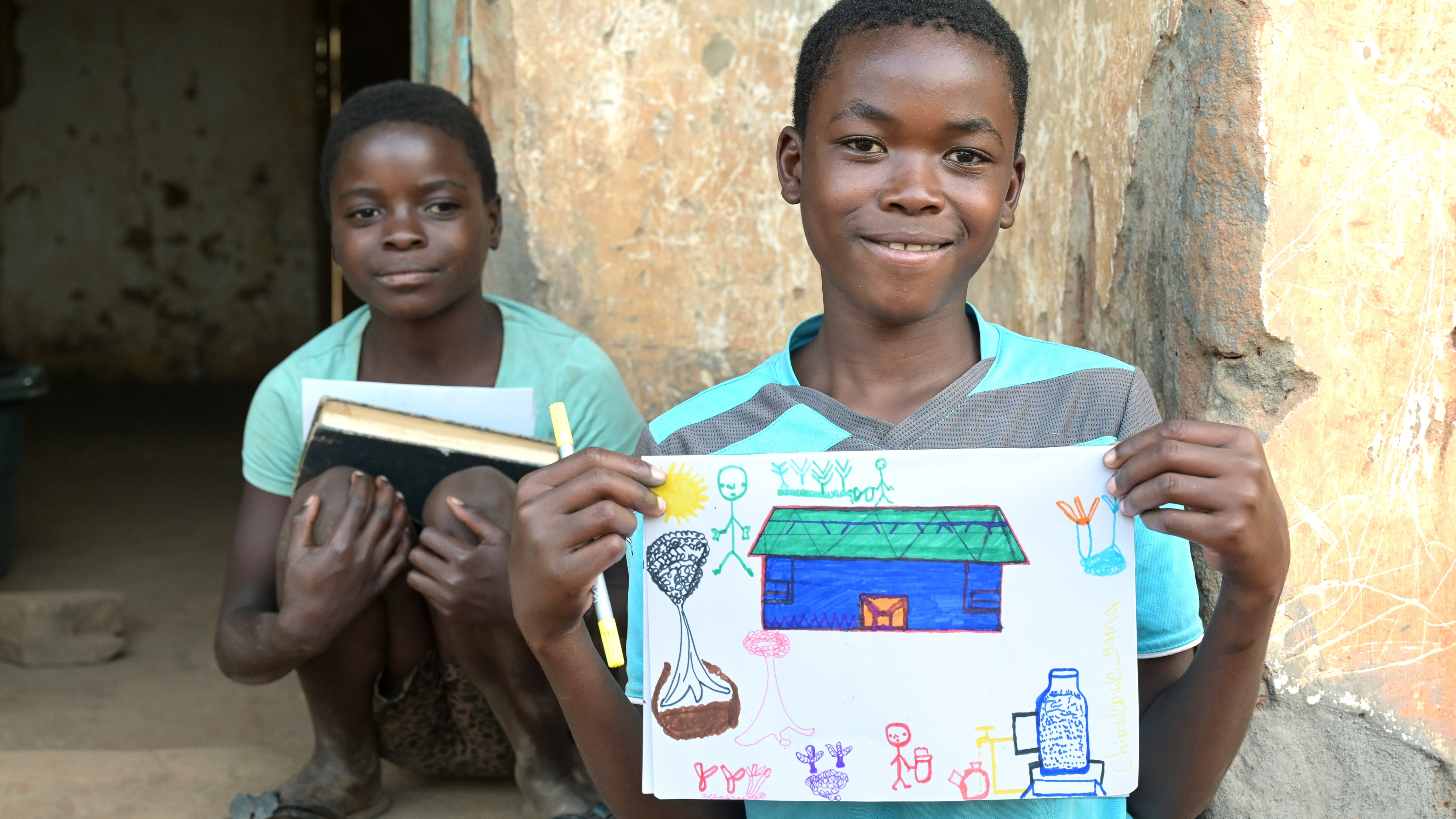
Notes:
Lilia: Dieses Bild hat Chimwemwe gemalt. Es zeigt, dass er genau weiß, was Pflanzen brauchen, um zu wachsen. Sonne, Wasser, guten Boden und jemanden, der sich um die Pflanzen kümmert.

Slide 15
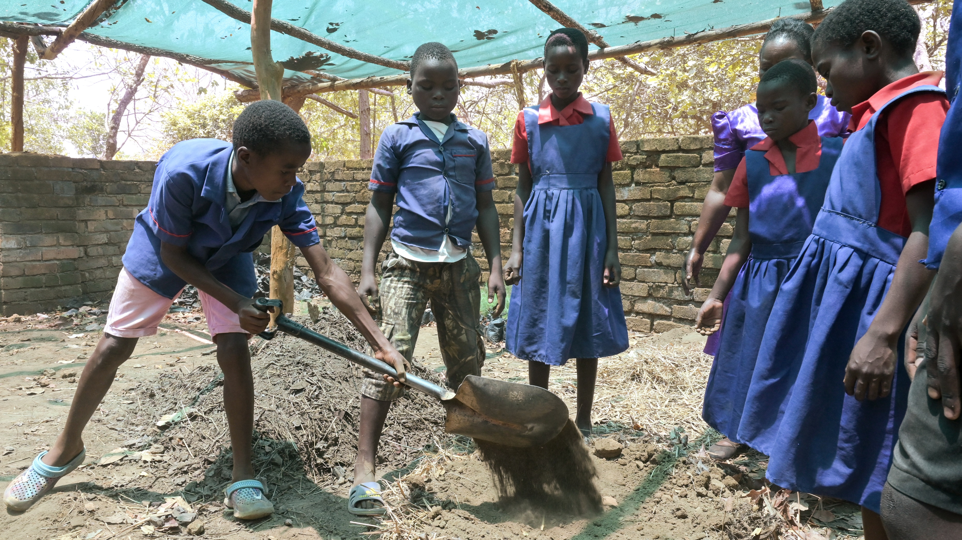
Notes:
Lilia: Um den trockenen, sandigen Boden im Garten fruchtbar zu machen, stellen die Schüler:innen ihren eigenen Biodünger her, den Bokashi-Kompost. Vieles, was eigentlich Abfall ist, kommt da hinein: Asche, Tierdung, Pflanzenreste.
Auch dieser Kompost wird gepflegt und ­immer wieder gewendet, aber die Arbeit lohnt sich, denn am Ende entsteht ein Dünger, der die Erde furcht­bar macht und fast nichts kostet. Immer mehr Leute im Dorf legen Permakulturen an. Immer mehr Häuser sind umgeben von wunderbaren grünen Gärten.

Slide 16
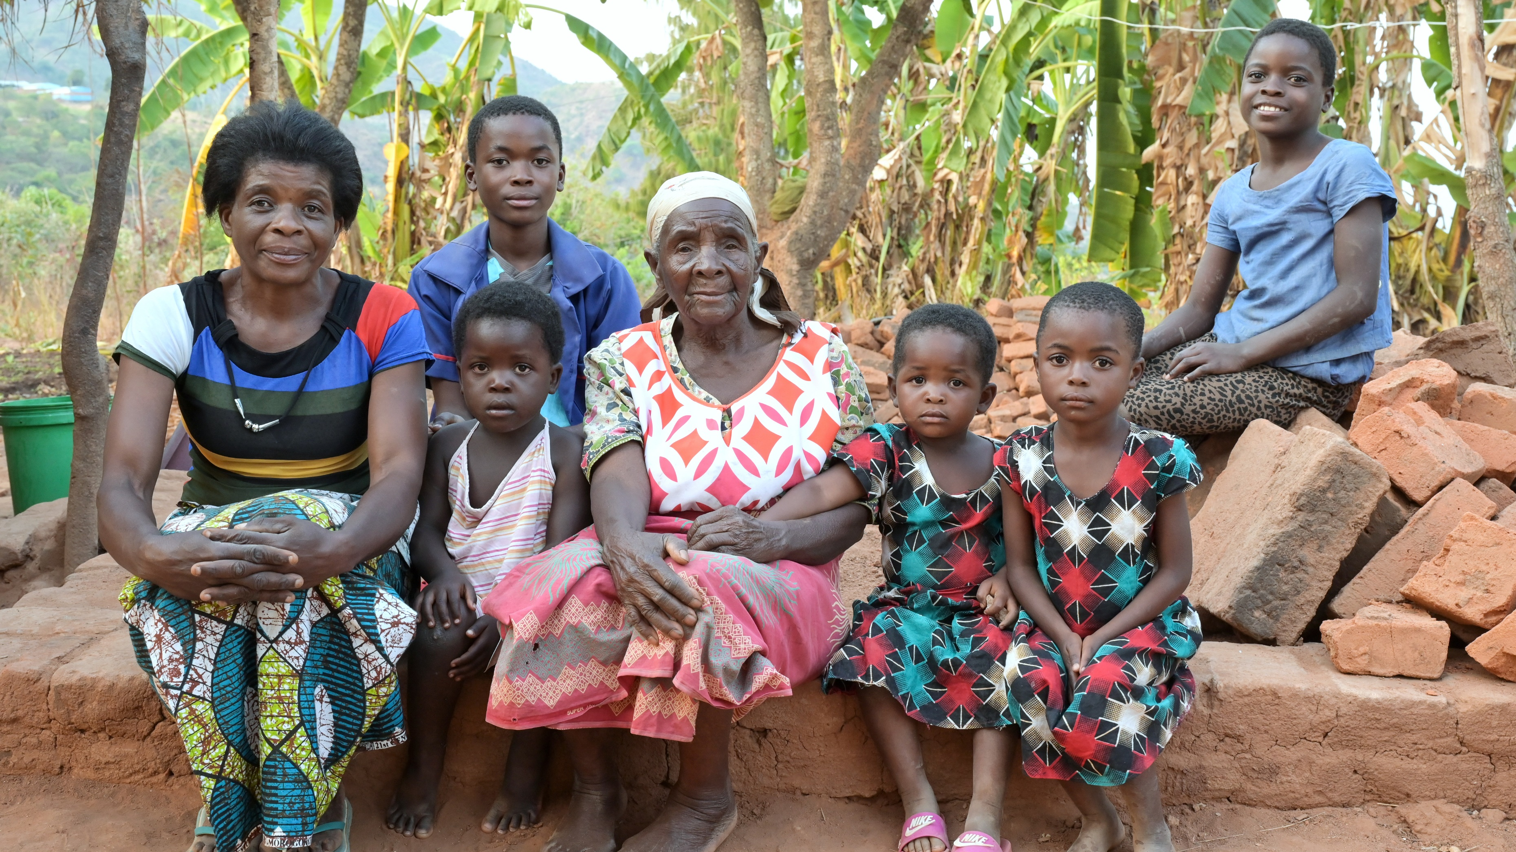
Notes:
Lilia: Das kleine Projekt ermöglicht es den Menschen, ihr Leben zu verbessern, Erfahrungen auszutauschen und die Idee so weiterzugeben, damit sie auch an anderen Orten Früchte bringen kann.
Liturg:in: Wer Gottes Wort hört, versteht und danach handelt, der wird reichlich Frucht bringen.
Ein letztes Samenkorn habt ihr noch, es ist schon gewachsen und trägt Früchte. Überlegt einmal, welche Früchte euer Leben mit Gott schon getragen hat. Wofür wollt ihr ihm Danke sagen? Wo seid ihr reich beschenkt? Was konntet ihr weitergeben an Gutem? Wo spürt ihr seinen Segen gerade besonders?
Bringt euer fruchtbares Samenkorn hier nach vorne zu unserem Feld.

Slide 17
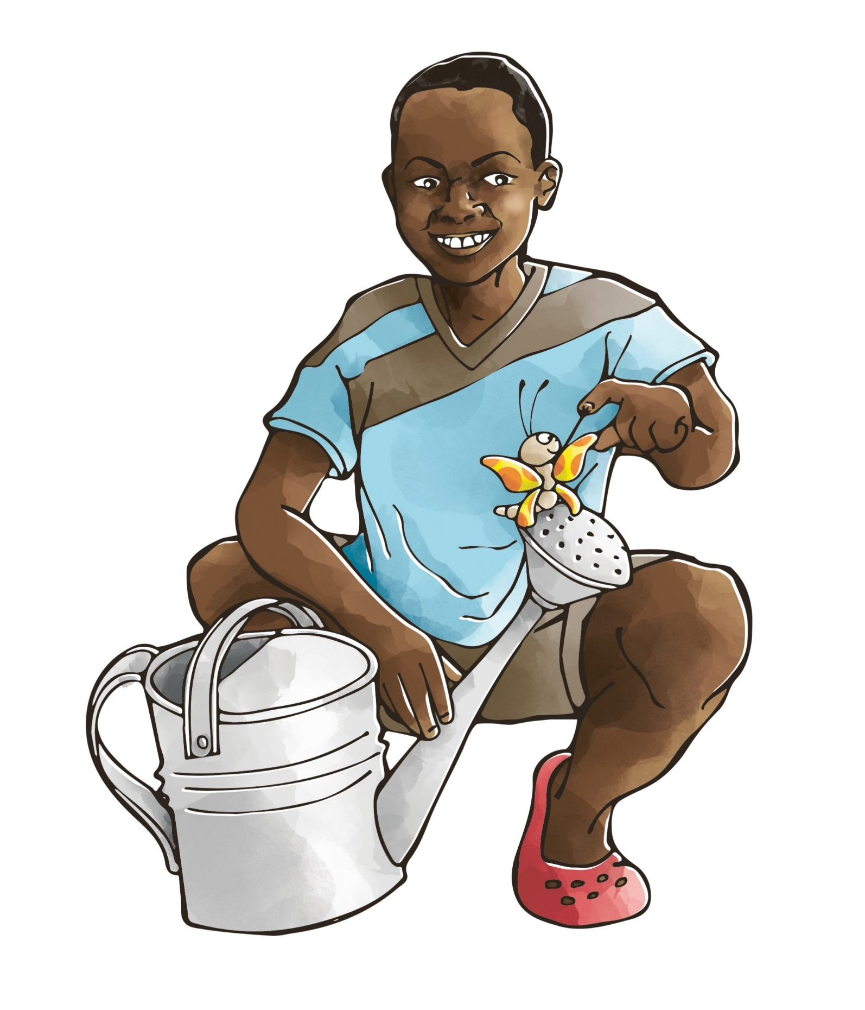
Das Projekt im Überblick
Projektträger: Schools and Colleges Permaculture Programmes (SCOPE)
Spendenbedarf: 150.000 Euro
SCOPE Malawi wurde im Jahr 2007 gegründet, nach dem Vorbild der gleichnamigen Organisation in Simbabwe. Inzwischen gibt es weitere Ableger in Sambia, Kenia und Uganda. Ihr Ziel ist es, Menschen unter schwierigen Bedingungen den Anbau vielfältiger Lebensmittel zu ermöglichen. Dabei werden die Prinzipien der Permakultur genutzt. Das von Brot für die Welt geförderte Projekt kommt 400 Schülerinnen und Schülern (den Mitgliedern der Permakulturclubs) und ihren Familien direkt zugute; insgesamt profitieren über 40.000 Schülerinnen und Schüler an 40 Schulen in ganz Malawi.
Kostenbeispiele:
Permakultur-Schulung pro Person: 50 Euro
20 Hacken: 108 Euro
100 Obstbaumsetzlinge: 134 Euro

